Slide 1
A mentális egészségre irányuló eddigi prevenciós programok Magyarországon
Dr. Wernigg Róbert
Családbarát Ország Közhasznú Nonprofit Kft.
Nemzeti Népegészségügyi Központ

Slide 2
Prevenciós modellprogramok a világban
Döntően a depresszió szűrésén, felismerésén, korai kezelésbevételén alapulnak, mivel a komplex, társadalmi változásokat nehezebb megközelíteni.
Gotland-vizsgálat: háziorvosképzés
Jamtland vizsgálat: háziorvosképzés
Nürnbergi vizsgálat: komplex program (később az EAAD alapja)

Slide 3
A Gotland Vizsgálat (1983)
Gotland – Svéd sziget (lakosság: 58.000)
18 háziorvos
Magas öngyilkossági ráta
Alacsony antidepresszívum felhasználás
Rövid, intenzív továbbképző tanfolyam (2 hétvége) a háziorvosok részére a depresszió felismeréséről és kezeléséről 1983 májusban és júliusban
Öngyilkossági halálozás 60%-kal csökken
Magyarországon Kiskunhalason ismételték meg
Rutz et al. ActaPsychiat.Scand.1989, 79: 19-26
Rihmer et al. J.Affect.Disord.1995,35:147-152
Szántó et al, Arch Gen Psychiat, 2007; 64. 914-920

Slide 4
Hatékony prevenció – Center for Diseases Control and Prevention (CDC), 2018.
Stratégia | Módszer
Gazdasági biztonság | Létbiztonság megteremtése Lakhatási problémák kezelése
Az öngyilkossági krízis ellátórendszerének erősítése | Pszichiátriai problémák érintése az egészséget érintő szakpolitikai dokumentumokban Ellátási hiányok csökkentése Az ellátórendszerek változása közben ügyelni a biztonságra
Védő környezet | Halálos eszközök elérhetőségének csökkentése a kockázati csoportokban Szervezeti szabályzók és kultúra javítása Alkoholfogyasztás csökkentése a közösségekben
Társas kötődések erősítése | Társas normákat erősítő programok Közösségi bevonódást szolgáló tevékenységek
Megjküzdő és problémamegoldó készségek oktatása | Társas-érzelmi tanulási programok Szülői készségeket és családi kohéziót erősítő programok
Kockázatnak kitett személyek felkutatása és támogatása | Kapuőr-képzés Krízisintervenció Kockázatnak kitettek kezelése Ismételt kísérletek megelőzésére irányuló kezelés
Ártalomcsökkentés és jövőbeli kockázatok kezelése | Posztvenció Felelős tájékoztatás és tudósítás az öngyilkosságról

Slide 5
WHO ajánlásai (2018)
Nemzeti stratégia kialakítása
Halálos eszközök elérhetőségénekcsökkentése (növényvédő szerek, tűzfegyverek, egyes gyógyszerek)
Felelős médiatudósításra vonatkozó irányelvek („copycat” megelőzése)
Az alkohol ártalmas használatának csökkentése
A mentális zavarok, a szenvedélybetegségek, a krónikus fájdalom és a heveny érzelmi felkavarodottság korai felismerése, kezelése és gondozása
Az egészségügyi dolgozók kiképzése az öngyilkos magatartás felismerésére és kezelésére
Az öngyilkossági kísérleten átesettek utánkövetése és közösségi gondozása (posztvenció)
Átfogó ágazatközi együttműködés szükséges.

Slide 6
WHO ajánlásai (2018): nemzeti stratégiaalkotás
Az öngyilkosságot népegészségügyi problémaként azonosítja és kezeli.
Kormányszintű elkötelezettség a stratégia végrehajtására.
Átfogó keretrendszer, mely minden beavatkozási szintre reflektál.
Bizonyítékokon alapuló eljárások prioritása.
Kulcsszereplők azonosítása, felelősségek meghatározása, koordináció.
Jogi és szolgáltatási környezet és adatok hiányosságainak felmérése.
Erőforrásterv.
Képviselet, tudatosságformálás, médiakommunikáció.
Monitorozás és értékelés kialakítása az elszámolhatóság érdekében.
Kutatási tervrendszert tartalmaz.

Slide 7
WHO ajánlásai (2018)

Slide 8
Prevenciós programok Magyarországon
1. program: Kiskunhalas, háziorvosképzés
2. program: Szolnok, EAAD
3. program: Miskolc, OSPI/EAAD
4. program: YAM (SEYLE) nemzetközi multicentrikus vizsgálat
5. program: Heves megye (5 járás): Válaszd az Életet! (EAAD)
6. program: Norvég Lelki Egészség Projekt (6 járás)
Ezek az öngyilkosság megelőzésére irányultak, döntően a hangulatzavarok korai felismerése és kezelése révén

Slide 9
1. program: Kiskunhalas háziorvosi öngyilkosságmegelőző program (2000-2005)
Kiskunhalas: 73.000 lakos, igen magas öngyilkossági halálozás (60/100.000/év körül 2000. előtt).
30 háziorvos
27 részt vett az intenzív posztgraduális tanfolyamon a depresszóval és az öngyilkossággal kapcsolatban 2000 végén
Később évi 2 booster tanfolyam.
Depresszió klinika
Rihmer, 2008.
Szántó et al, Arch Gen Psychiat, 2007; 64. 914-920.

Slide 10
1. program: Kiskunhalas háziorvosi öngyilkosságmegelőző program (2000-2005)
Öngyilkosságok száma a kiskunhalasi régióban a háziorvosképzés előtt és után
Szántó et al,Arch Gen Psychiat, 2007; 69: 914-920.
Előtte
Utána
220
186
-34 élet
-15%
Rihmer, 2008
1996-2000 2001-2005

Slide 11
1. program: Kiskunhalas háziorvosi öngyilkosságmegelőző program (2000-2005)
Az öngyilkosok száma Kiskunhalas régióban (1993 – 2005)
N
x antidepresszívumfogyás
(DDD/ 1000/day
50
51
50
40
30
Háziorvosképzés előtt (átlag 42,4 / év)
Háziorvosképzés után (átlag 37,2 / év)
43
43
41
41
42
42
36
37
x
35
30,4
34
x
x
x
x
30
Szántó és mtsai,
Arch Gen
Psychiat,2007;
69: 914-920.
x
x
10,6
’93 ’94 ’95 ’96 ’97 ’98 ’99 ‘00 ’01 ’02 ’03 ’04 ‘05

Slide 12
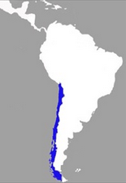
2. program: Szolnok, EAAD Kopp Mária, Székely András, Bagi Mária
Többszintű beavatkozás.
1. Háziorvosok képzése
2. Közösségi kampány
3. Közösségi segítők
4. Magas kockázatú csoportok felkutatása
5. Halálos eszközök elleni küzdelem
Partnerek Európában
www.eaad.net

Slide 13
2. program: Szolnok, EAAD Kopp Mária, Székely András, Bagi Mária
EAAD (European Alliance Against Depression)
4-szintű beavatkozás
Házi-orvosok
Közösségi kampány
Kockázati csoportok
Közösségi segítők
Cél:
Depressziós betegek hatékony felismerése és kezelése, öngyilkossági cselekmények számának csökkentése
+1 Halálos eszközök elleni küzdelem (veszélyes helyek, gyógyszerek, lőfegyverek, kipufogógáz, stb.): kevésbé legyenek elérhetőek.

Slide 14
Járóbeteg ellátás a Szolnoki Kórház Pszichiátriai gondozójában, 2003-2007
Korrigált adatok
Intervenció
Az első negyedév nélkül
Az utolsó 2 hónap nélkül

Slide 15
Hívások száma a lelki-elsősegélyszolgálatnál
2003-2007 Hívások száma havonta és 6 hónapos átlag
Intervenció

Slide 16
Öngyilkossági problémával kapcsolatos LESZ hívások száma
2003-2007 Hívások száma havonta és 6 hónapos átlag Kopp Mária, Székely András, Bagi Mária
Intervenció

Slide 17
Öngyilkossági arányok Magyarországon és Szolnokon 100.000 főre, 1998 és 2008 közt, teljes népesség
Kopp Mária, Székely András, Bagi Mária
Intervenció

Slide 18
Öngyilkossági arányok Magyarországon és Szolnokon 100.000 főre, 1998 és 2008 közt, férfiak
Kopp Mária, Székely András, Bagi Mária
Intervenció

Slide 19
Öngyilkossági arányok Magyarországon és Szolnokon 100.000 főre, 1998 és 2008 közt, nők
Kopp Mária, Székely András, Bagi Mária
Intervenció

Slide 20
3. program: OSPI, Miskolc Kopp Mária, Székely András, Tóth Mónika, Purebl György
Célok:
1. A helyi segítő szakemberek közötti kapcsolati háló erősítése.
2. Összefogás szervezése a depresszió, öngyilkossági veszély
Felismerésére
Kezelésére
Különös tekintettel a magas rizikójú csoportokra.
3. Stigmatizáció csökkentése.

Slide 21
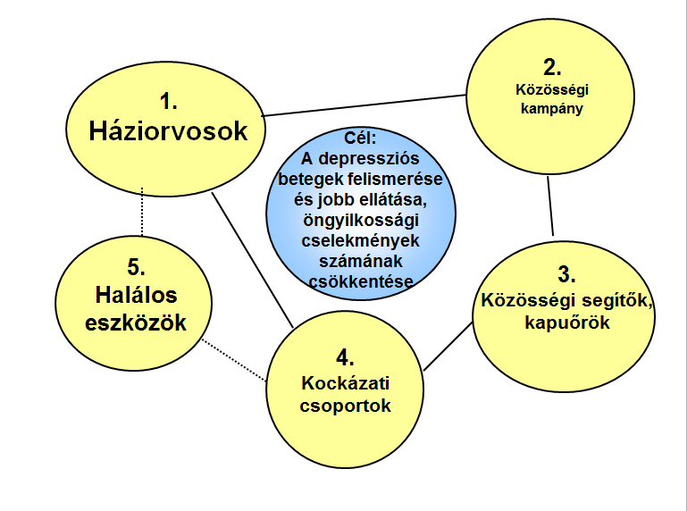
3. program: OSPI, Miskolc Kopp Mária, Székely András, Tóth Mónika, Purebl György
1. Háziorvosok kiképzése a depresszió felismerésére, kezelésére
2. Lakossági kampány, tudatosságformálás
3. Közösségi (laikus) segítők kiképezése
4. Kockázati csoportok felismerése és támogatása
5. Halálos eszközök elérhetőségének csökkentése
1. ábra: A többszintű öngyilkosság megelőzés modellje az OSPI programban (Székely és mtsai., 2013)

Slide 22
Öngyilkossági kísérletek száma, Miskolc 2009-2011 (2009: 100%) Kopp Mária, Székely András, Tóth Mónika, Purebl György
Férfiak
Nők

Slide 23
Gyógyszerek által elkövetett kísérletek, Miskolc 2009-2011 (2009: 100%) Kopp Mária, Székely András, Tóth Mónika, Purebl György
Intervenció
Intervenció
Férfiak
Nők

Slide 24
Öngyilkossági kísérletek besorolás alapján: serious intent to die 2009-2011 (2009: 100%) Kopp Mária, Székely András, Tóth Mónika, Purebl György
Intervenció
Intervenció
Férfiak
Nők

Slide 25
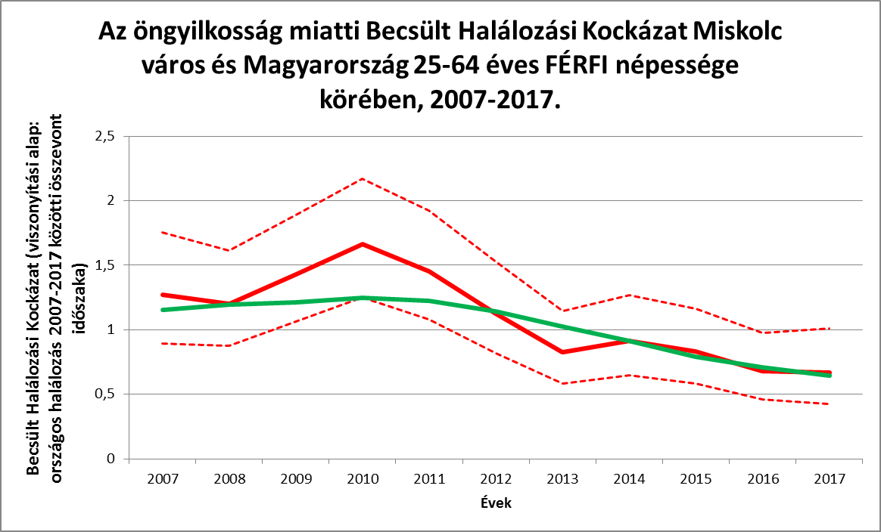
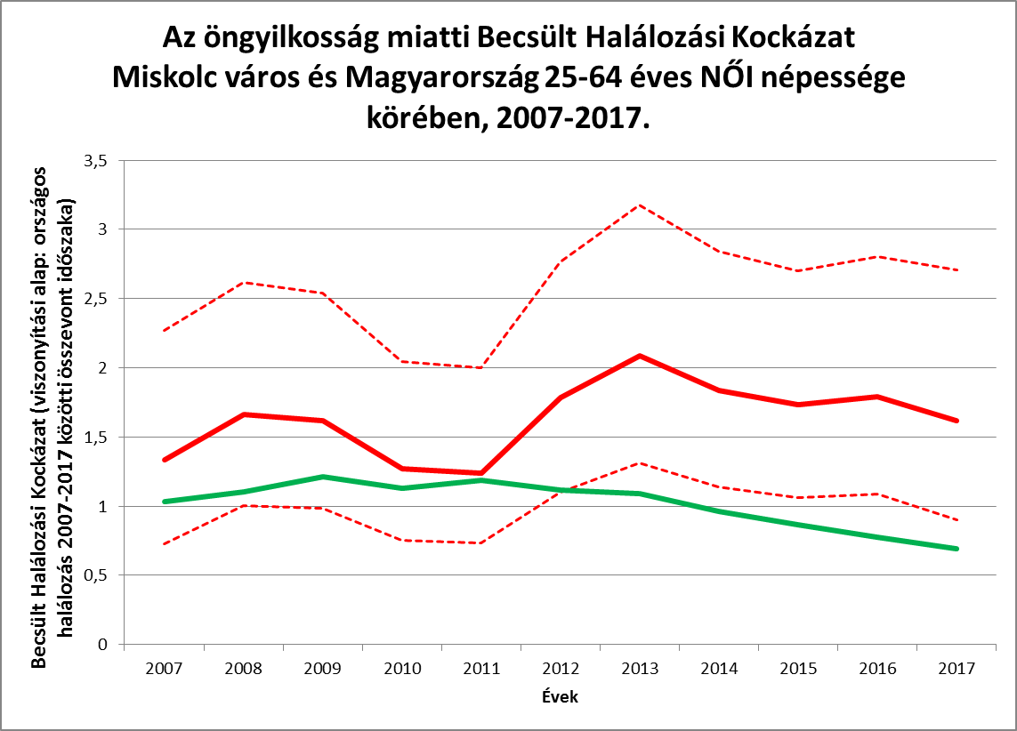
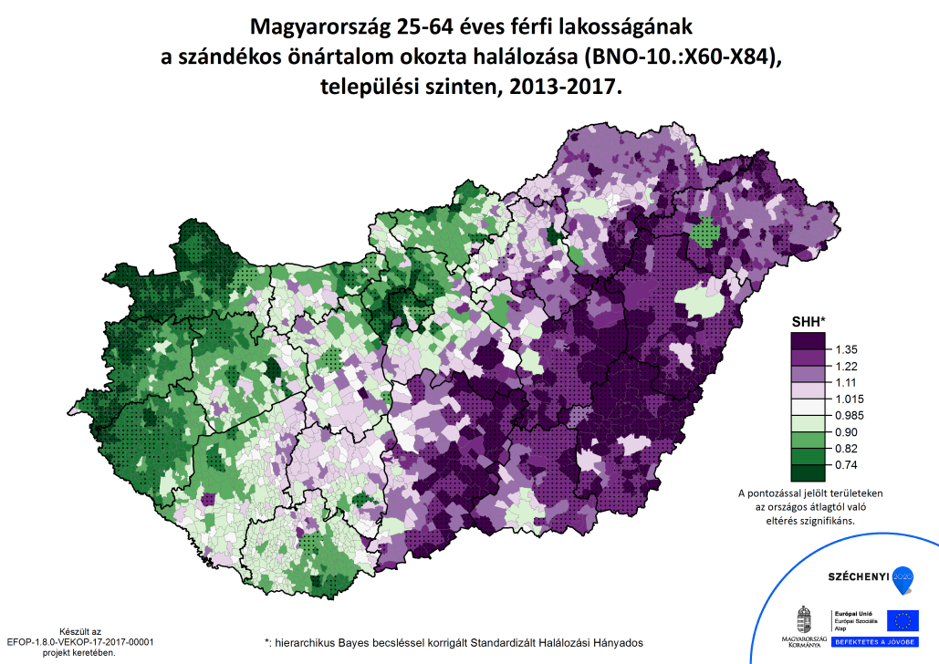
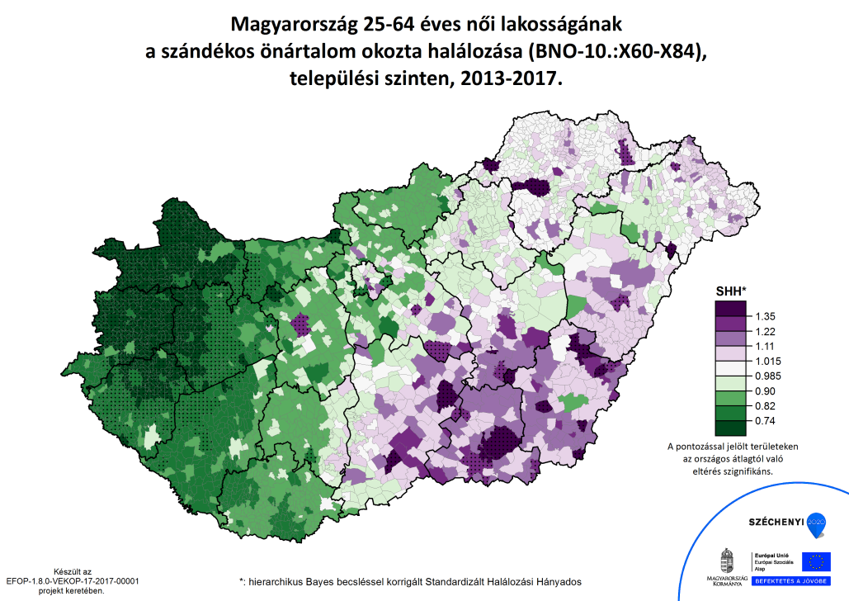
Mutatók és ábrák forrása: Nemzeti Népegészségügyi Központ, Népegészségügyi Elemzési Központ, 2019.
EAAD/OSPI
Beavatkozás éve: 2010-2011.
Terület: Miskolc (városi szint)

Slide 26
YAM (Youth Aware of Mental Health Programme) Balázs és mtsai, 2018.
2009-2010 között
„SEYLE” nemzetközi multicentrikus cluster-random kontrollált vizsgálat
1. tanároktatás (QPR), 2 diákok érzékenyítése (YAM), 3. monitorozás
11.110 serdülőkorú gyermek (életkor medián: 15 év)
iskolai készségfejlesztő tréning (5 óra) vizsgálata
stressz, krízis, bullying, depresszió és öngyilkosság téma
Saját élmények behozása
Outcome: öngyilkossági kísérletek, súlyos öngyilkossági gondolatok
12 hónapos utánkövetésnél, YAM esetében csökkent az öngyilkossági kísérletek száma (odds ratios [OR] 0·45, 95% CI 0·24–0·85; p=0·014) és a súlyos öngyilkossági gondolat (0·50, 0·27–0·92; p=0·025), a kontrollhoz képest.

Slide 27
5. A Válaszd az Életet! program
2014-2016 között Heves megye 5 járásában zajlottak az EAAD lépéseinek megfelelő, figyelemfelkeltő és oktató tevékenységek.
A program népszerű volt, és jelentős aktivitást indukált a hálózati szereplők részéről.
A területspecifikus standardizált öngyilkossági halálozás csökkent az elvárthoz képest.

Slide 28
A program felépítése (EAAD)
1. szakasz: „Ilyen volt – ilyen lesz” elemzés
2. szakasz: Operatív csoport felállítása, EAAD 4 szintű akcióterv elindítása
Alapellátás bevonása
Lakossági tudatosság növelése
Közösségi kulcsszemélyek mozgósítása
Speciális rizikócsoportok felkutatása, támogatása
3. szakasz: Visszajelzés, tanulságok beépítése

Slide 29
1. Szakasz „Ilyen volt – ilyen lesz” elemzés
Adatgyűjtés
Problémafelmérés
Öngyilkossági halálozás (standardizált halálozás)
Szándékos akut önkárosítás morbiditása
Erőforrások felmérése
Hálótérkép elkészítése (EU Joint Action for Mental Health)
Indító konferencia
Helyzetelemzés
Pontos vízió, missziós nyilatkozat
Feladatok, munkacsoportok

Slide 30
Fő beavatkozási pontok
Lelki Elsősegély Telefonszolgálat (116-123) és a Kék Vonal (116-111) elérhetőségének tudatosítása
különböző segítők számára végzett TTT továbbképzések (Semmelweis Egyetem)
Depresszióval kapcsolatos ismeretek terjesztése
EAAD hazai honlapján fenntartott webes szolgáltatások
helyi kezdeményezések az adott helyen rendelkezésre álló szövetségesek lehetőségei szerint (járási konferenciák)

Slide 31
Járási konferenciák, munkacsoportok
7 járási konferencia + érzékenyítés + önsegítő eszköz betanítás (ifightdepression)
Füzesabony-Heves (közösen, F.abonyban): 2 db, 2015.
Eger: 2 db, 2015.
Gyöngyös: 2 db, 2015.
Hatvan: 3 db, 2016
Helyi és országos szakemberek is adnak elő
Kérésükre tematikus csoportok alakulnak: ifjúságügy, drogügy, szociális; rendszeres ülések
Helyi tanfolyamok és problémamegbeszélések hálózati partnerekkel
Aktív levelezőlista
Számos médiaszereplés helyi televízióban, rádióban

Slide 32
Járási konferenciák
Általános elégedettség
Pozitív és konstruktív megjegyzések (pl. tematikus munkacsoportok)
Általános siker és optimizmus
Szakemberek széles körét éri el
DE: amint két szervező elköltözik máshová, a program leáll (kivéve Hatvant)

Slide 33
Lelki Elsősegély Szolgálat (116-123) hívások
Forrás: Arnold Petra – Héra Gábor – Mészáros Zoltán – Szabó Ákos: Zárótanulmány a „KRÍZISKEZELŐ SZOLGÁLATOK FEJLESZTÉSE” elnevezésű, EFOP-1.2.4-VEKOP-16-2016-00001 azonosító számú projekt keretében megvalósuló kutatás eredményeiről. Budapest, 2017. Szakmai vezető: Téglásy Kristóf.

Slide 34
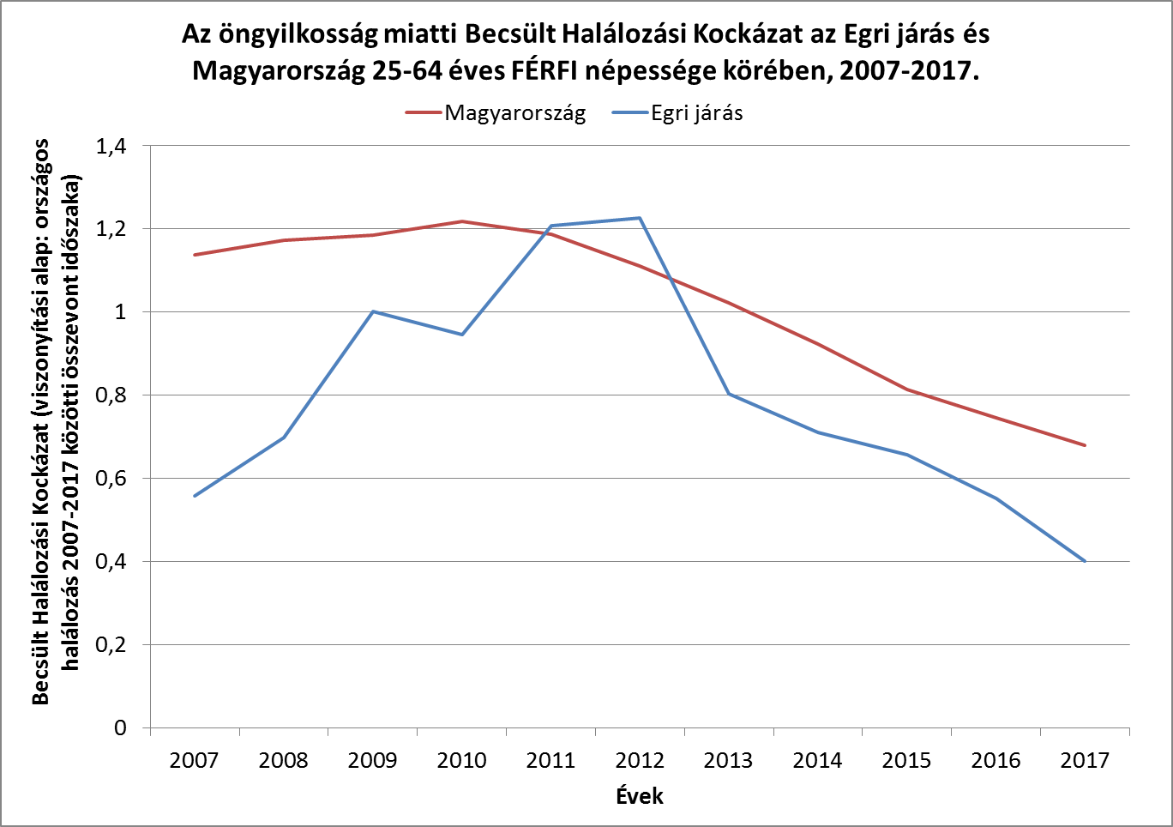
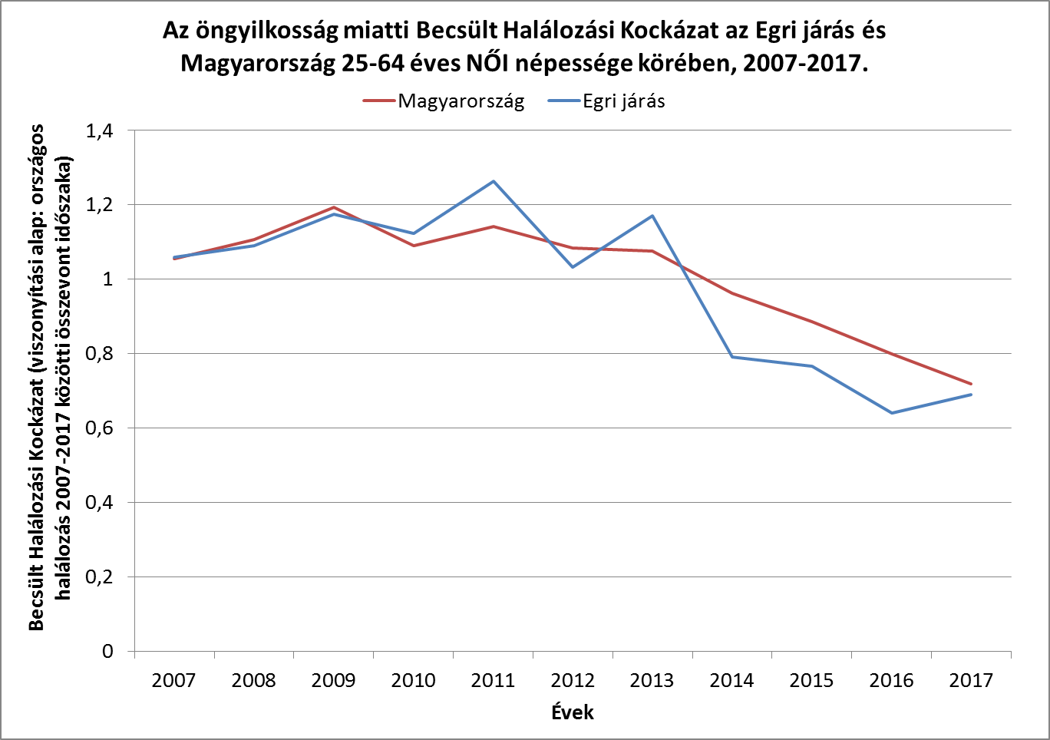
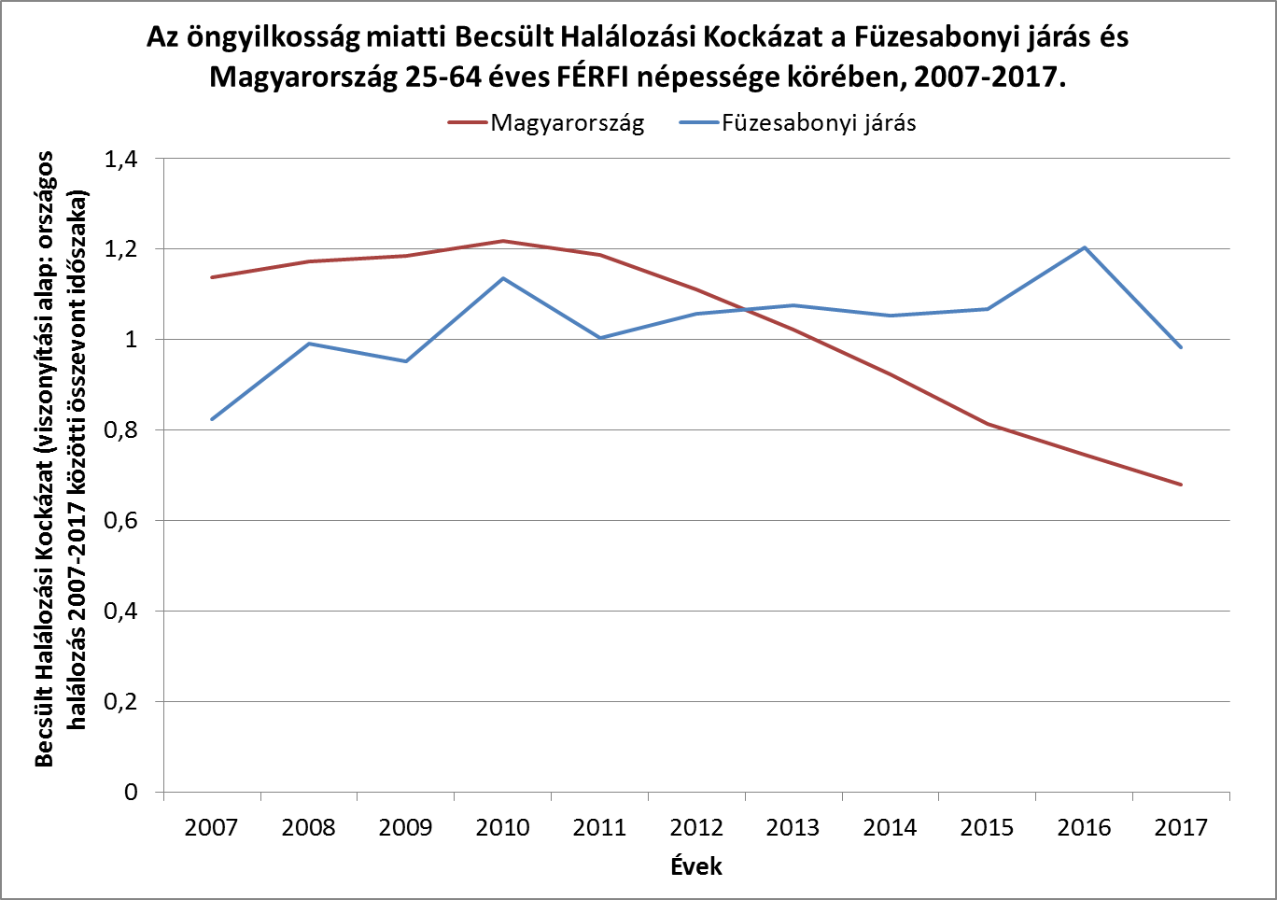
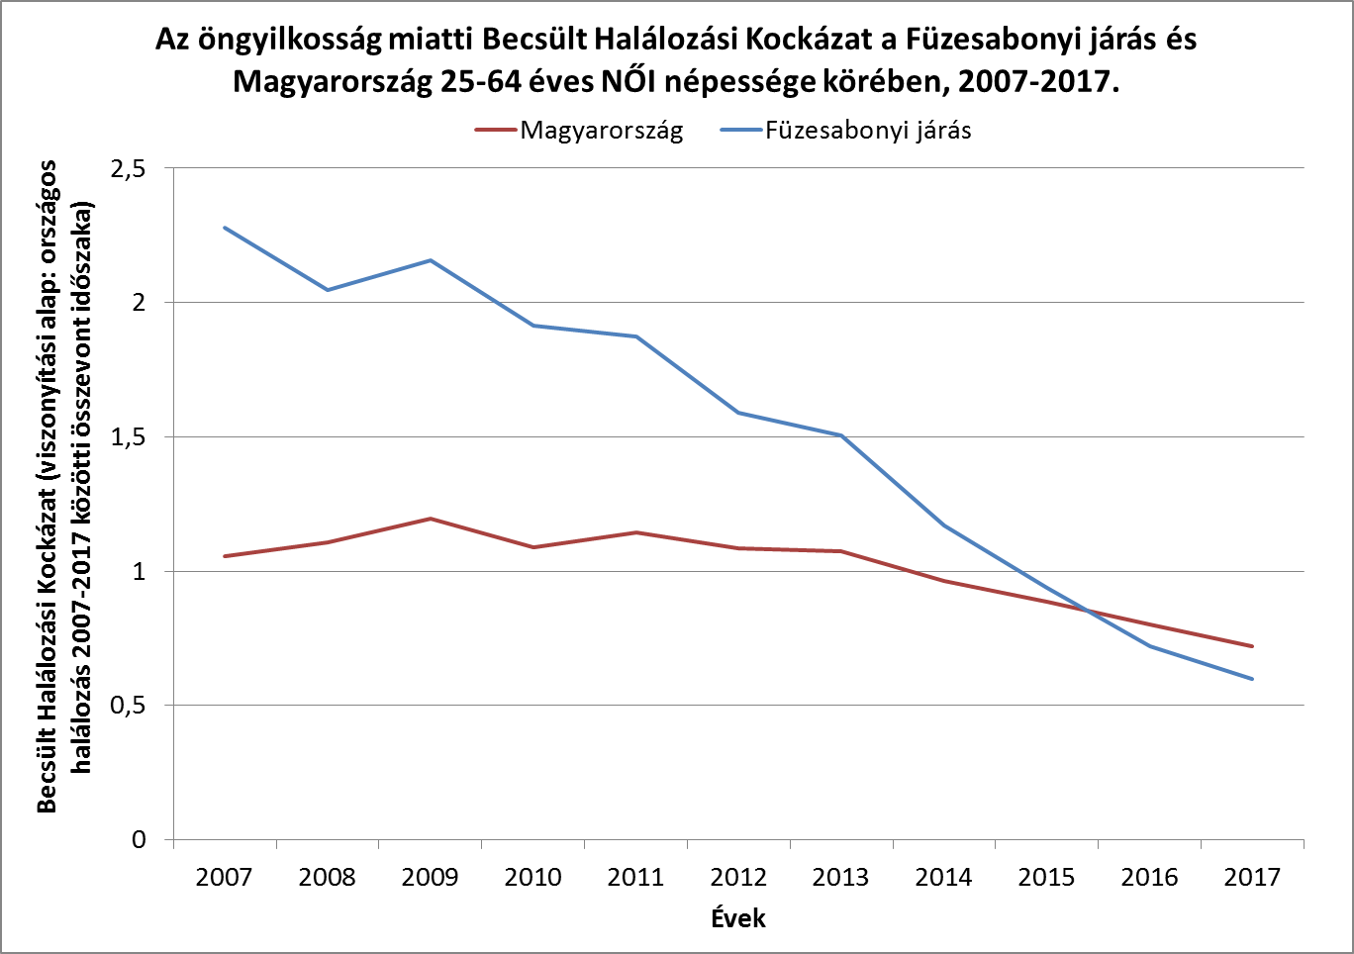
Mutatók és ábrák forrása: Nemzeti Népegészségügyi Központ, Népegészségügyi Elemzési Központ, 2019.
Heves megyei program
Beavatkozás éve: 2014-2016.
Terület: Eger, Füzesabony, Hatvan, Gyöngyös, Heves (járási szint)

Slide 35
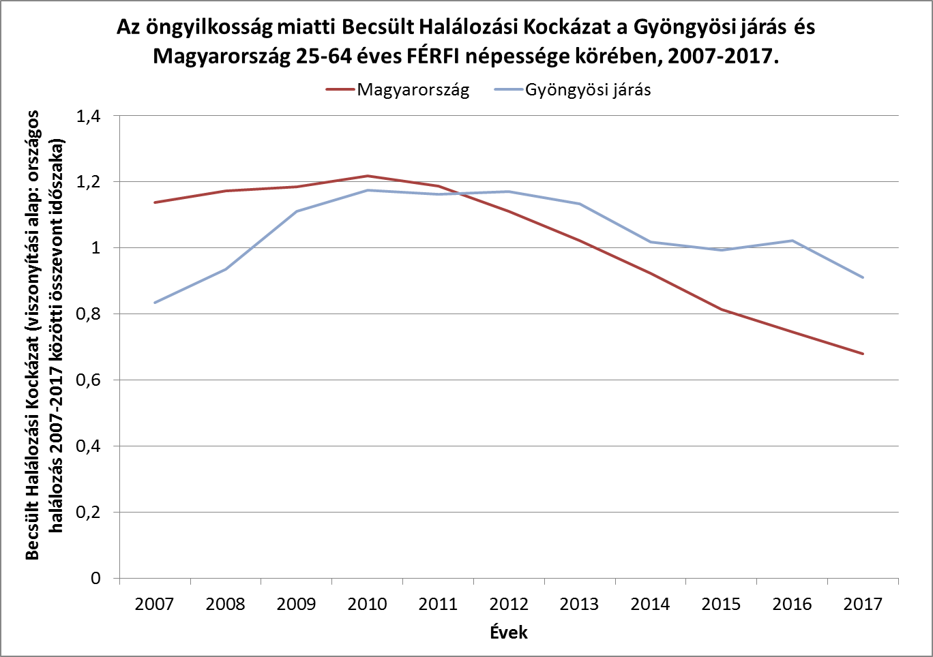
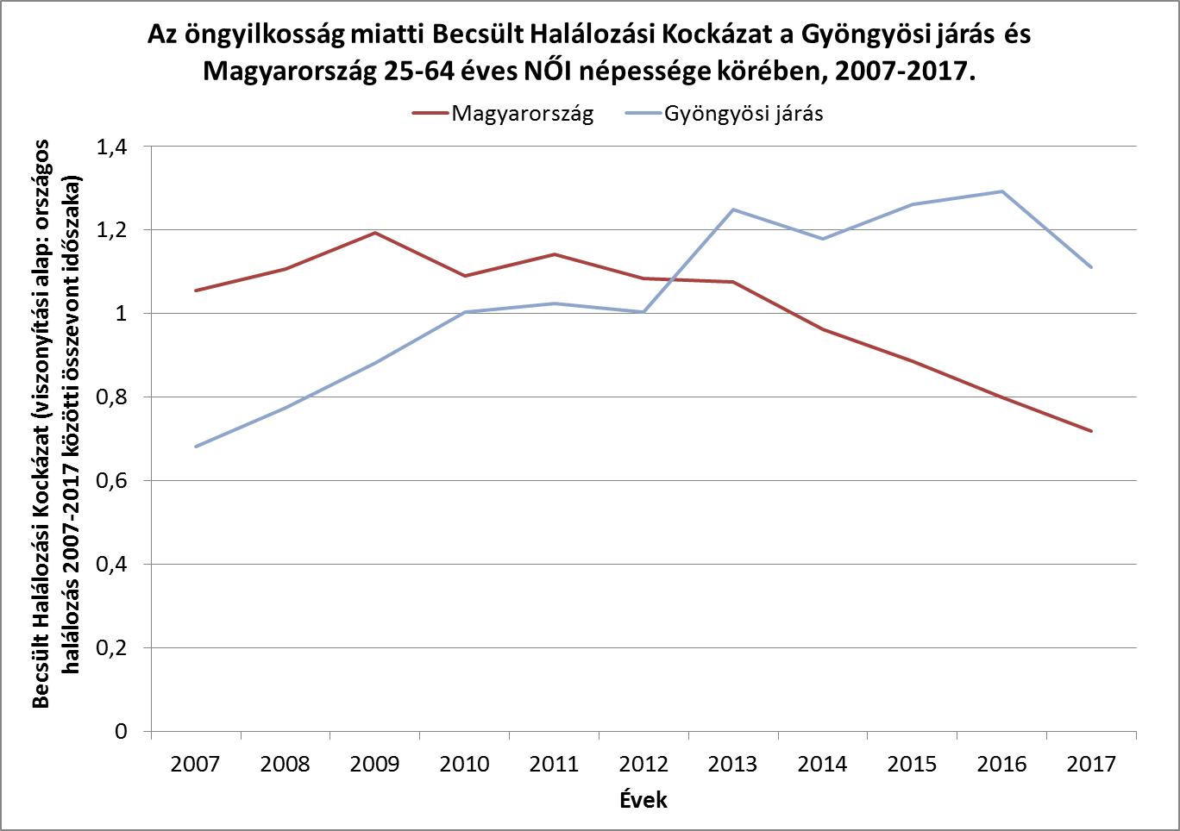
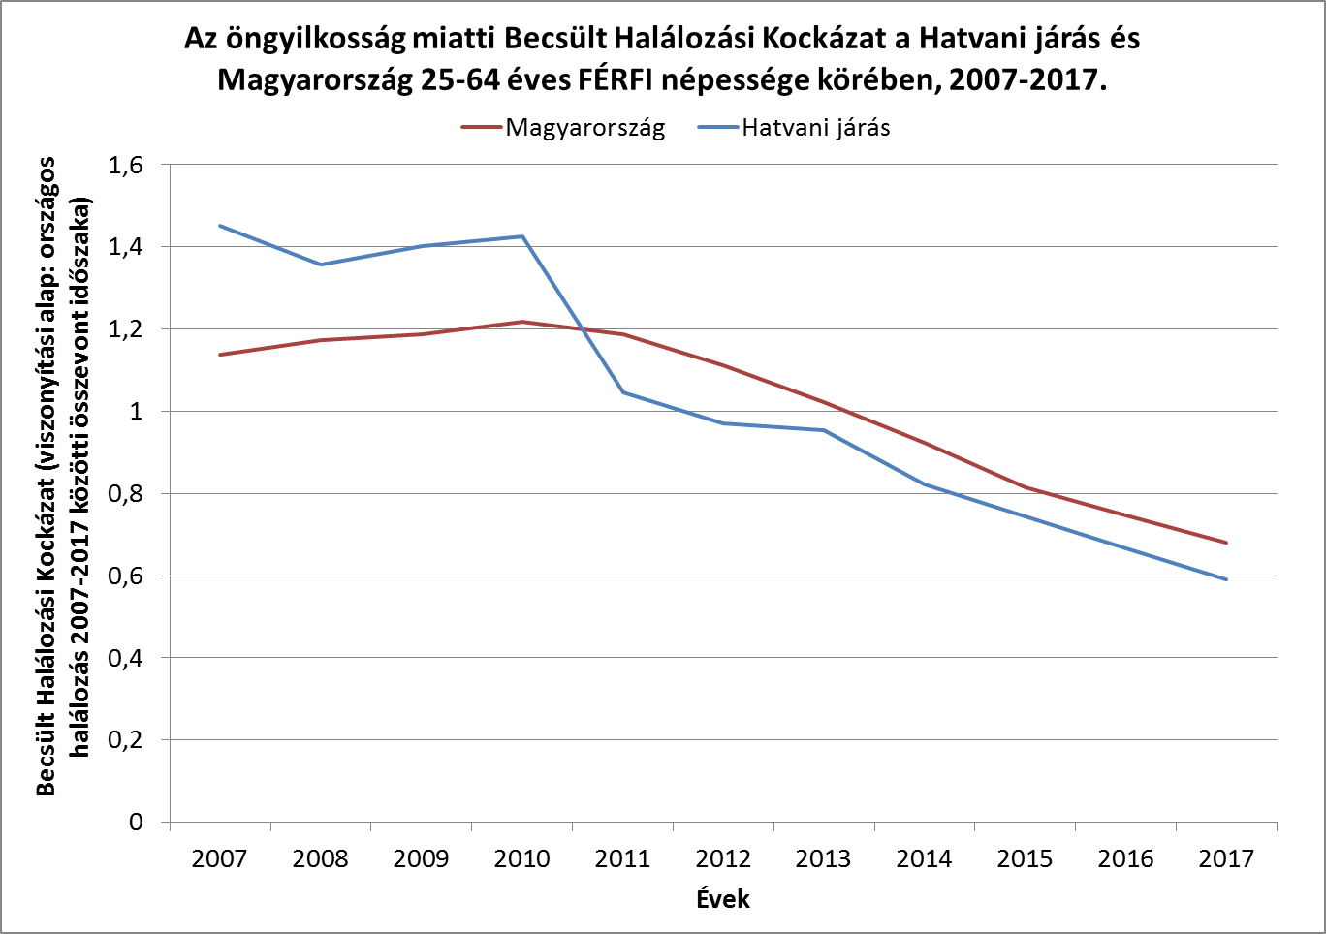
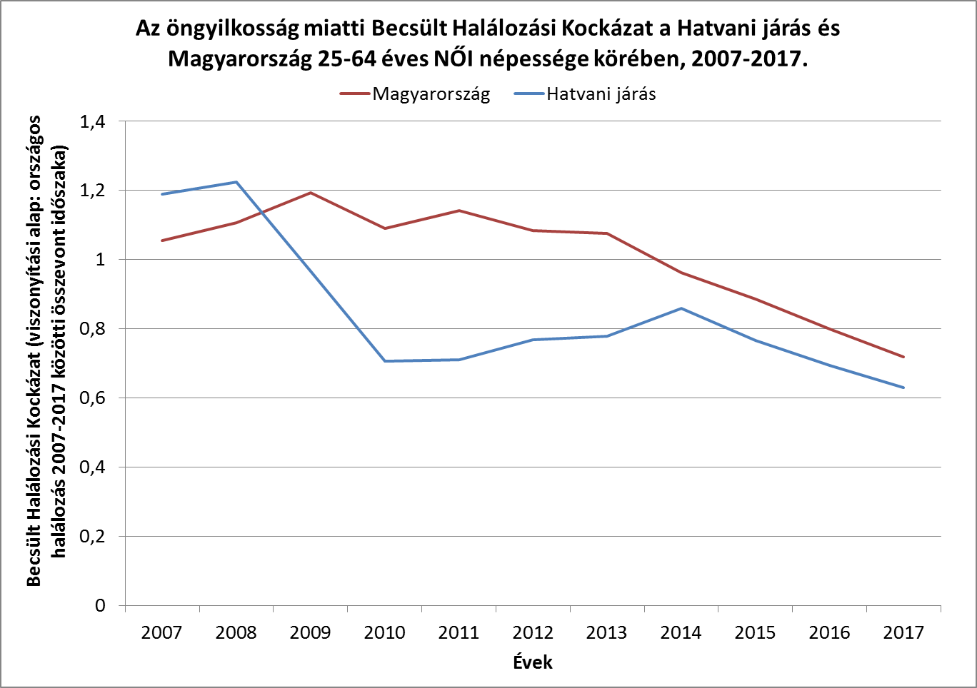
Mutatók és ábrák forrása: Nemzeti Népegészségügyi Központ, Népegészségügyi Elemzési Központ, 2019.
Heves megyei program
Beavatkozás éve: 2014-2016.
Terület: Eger, Füzesabony, Hatvan, Gyöngyös, Heves (járási szint)

Slide 36
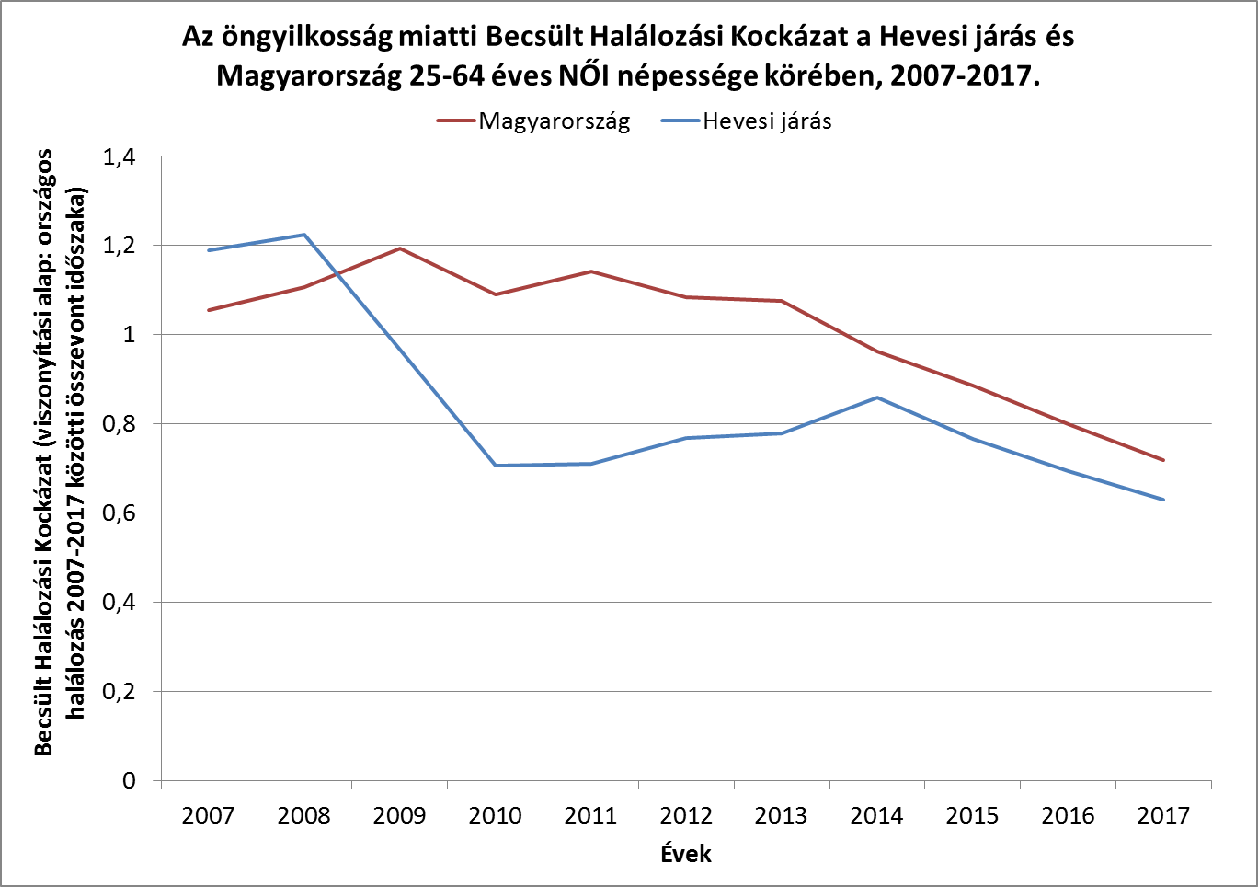
Heves megyei program
Beavatkozás éve: 2014-2016.
Terület: Eger, Füzesabony, Hatvan, Gyöngyös, Heves (járási szint)
Mutatók és ábrák forrása: Nemzeti Népegészségügyi Központ, Népegészségügyi Elemzési Központ, 2019.

Slide 37
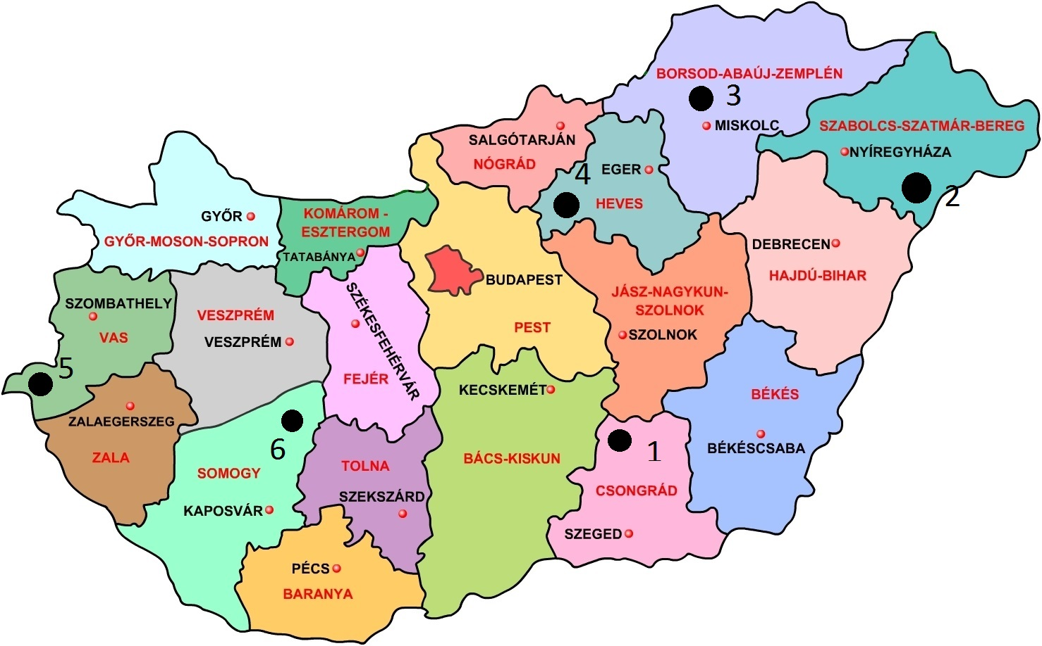
6. Program: Norvég lelki egészség program
Országos szint
Helyi szint
Elérhető tudás
Szakpolitikai ajánlások
Általános módszertan, minőség-biztosítási indikátorok
Nemzetközi kapcsolat-felvétel
Helyi hálózatok csírái
Helyi probléma-térképek
Helyi tudásbázis
Helyi események

Slide 38
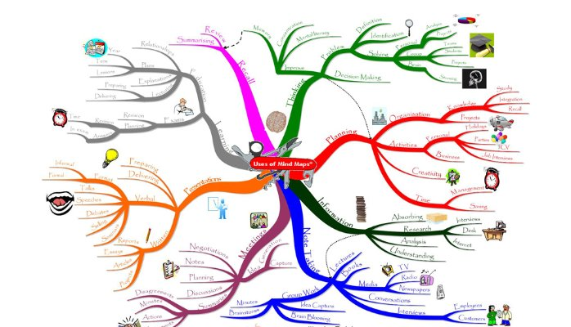
Feladatok
Jó gyakorlat-térkép
Hálózatépítés
Probléma-térképezés
Közös tudásalap

Slide 39
Tudásalap – Oktatás
Alapvető információk
Depresszió, öngyilkosság
Kockázatkezelés
Demenciák
Stressz, stresszmegelőzés, stresszkezelés
31 oktatási esemény, 286 fő
lelkiegeszseg.antsz.hu
12 féle kiadvány
2-féle oktatófilm
1 féle vírusvideó
4 LEK munkatárs: Lelki Elsősegély tréning (UK)
9 fő: tanulmányút Norvégiában

Slide 40
Oktatás
MK + SzTH
I.
II.
III.
Prezentációs készségek
Tudásátadás
Érzékenyítés
2x8x45 perc frontális oktatás: LEK, helyi egészségügyi dolgozók
8x45 perc
feldolgozás
3x8x45 perc tréning
LEK
Helyi oktatás
Helyi oktatás
Helyi
érdekhordozók
Helyi
érdekhordozók
Helyi
érdekhordozók

Slide 41
Attitűdváltozás standardizált kérdőívvel
Szignifikáns változás előtte-utána, előtte – 1 héttel, valamint előtte – 3 hónappal utána a következőkön: Depression Stigma Scale (Griffiths et al, 2004.), Stigmatization of People with Mental Illnesses, IPQ-R (Morris 1999)

Slide 42
Általános elégedettség (5 pontból)

Slide 43
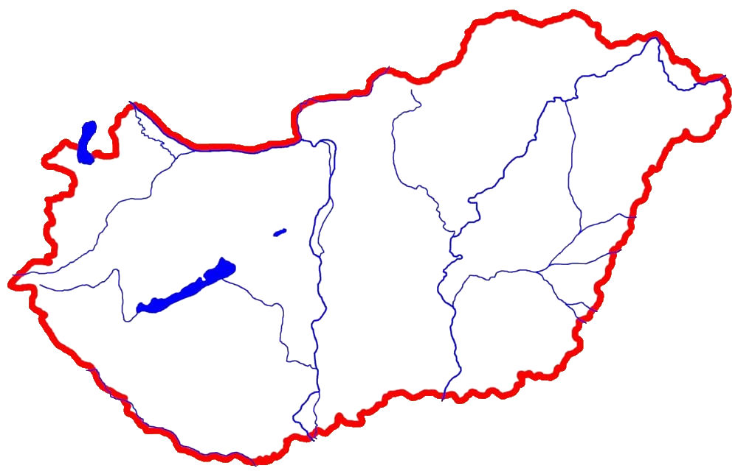
Helyi térképek
Helyi hálózatok
Összesen 196 partner került azonosításra
Összesen 31 hálózatépítő esemény
A helyi hálózat érzékenysége és attitűdjei szignifikáns mértékben változtak
Deprivált terület, szükségletek: egészségügyi fejlesztések, öngyilkosság- és alkohol megelőzés, érzékenyítés
Elkötelezett munkacsoport, 15 partner, 2 jó gyakorlat
Szükségletek: eü. Ellátás fejlesztése, érzékenyítés
10 partner
2 jó gyakorlat
Szükségletek: eü. szolgáltatásfejlesztés,érzékenyítés, stigmacsökkentés, problémamegoldás, alkohol és öngyilkosság-megelőzés
22 partner
3 jó gyakorlat
Fejlődő járás
Szükségletek: érzékenyítés, attitűd-formálás, probléma-megoldás, alkohol- és öngyilkosság-megelőzés
Elkötelezett csapat
Jó minőségű ellátás
91 partner
8 jó gyakorlat
Közösségfejlesztés szükséges, problémamegoldás, érzékenyítés, alkoholmegelőzés
Jó minőségű ellátás
36 partner
4 jó gyakorlat
Szükségletek: megbélyegzettség csökkentése és kiemelten az öngyilkosság-megelőzés
Jó minőségű eü. ellátás
12 partner
2 jó gyakorlat
Helyi jó gyakorlatok:
26 gyakorlat gyűlt össze, ebből:
21 bizonyítékokon alapuló
20 esetben lezajlott a pilot
Hatékonyságmérés 1 esetben
Disszemináció sehol nem történt
Problématérkép
Országos statisztikák és helyi interjúk
A mentális egészségtudatosság hiánya és a megbélyegzés általános

Slide 44
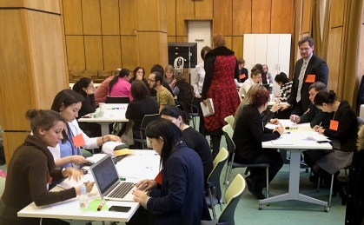
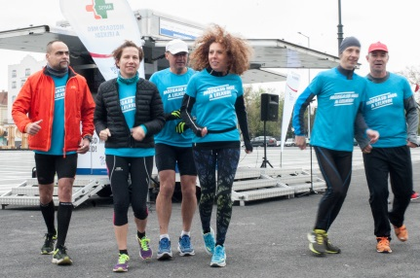
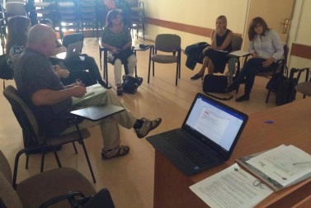
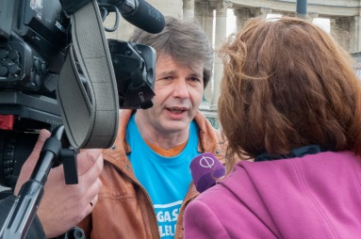
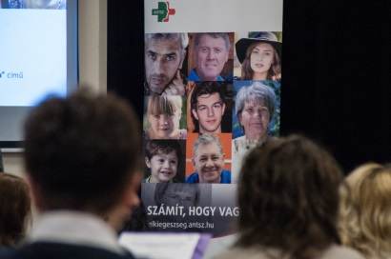
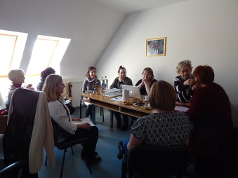
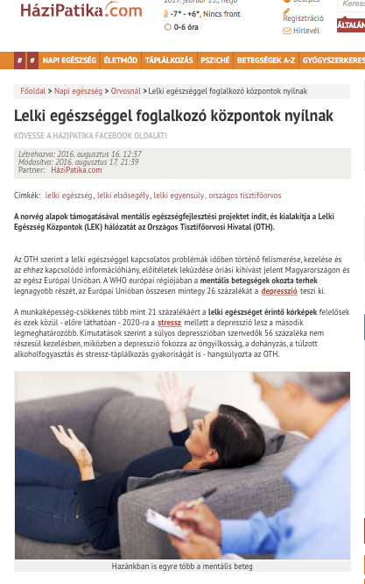
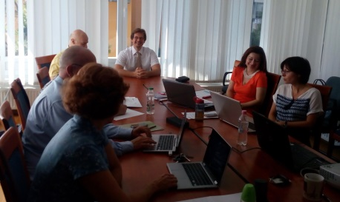
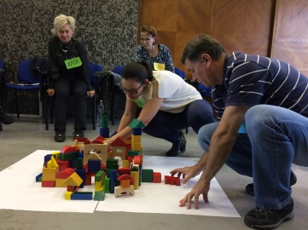
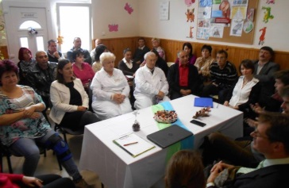
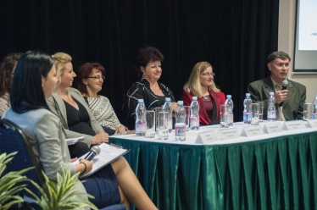
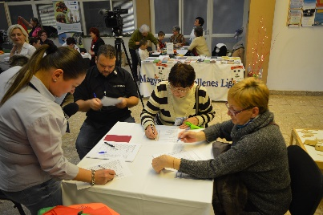
Helyi hálózatépítés
6 – LEK: 186 partnerhálózati tag
Országosan 31 db hálózatépítő esemény
20 projektrendezvényen összesen 2 423 fő résztvevő
Sportnapok

Slide 45
Jó gyakorlatok
26 gyakorlat
Elégtelen információ: 1 eset
Nem jó gyakorlat: 4 eset
Nem elsődleges prevenció: 2 eset
Célok/módszerek/eredmények nincsenek összhangban: 2 eset
A többség 2*(19 db)
A legjobb 3* (1 db)
Bemutatkozás különböző közösségi konferenciákon
Minőségbiztosítás, eredménymérés a fő hiányosság

Slide 46
Tematikus munkacsoportok
10 tématerület
Ifjúság- és családvédelem
Köznevelés
Idősügy
Szociális ellátás
Társadalmi felzárkózás
Egészségügy
Környezet
Munkahely és gazdaság
Média és kommunikáció
Jog
Elkészült dokumentumok
Helyzetelemzés
Jó gyakorlatok gyűjteménye (hazai és nemzetközi)
Szakpolitikai ajánlások
Jogszabályalkotási javaslat
Interszektoriális javaslatok

Slide 47
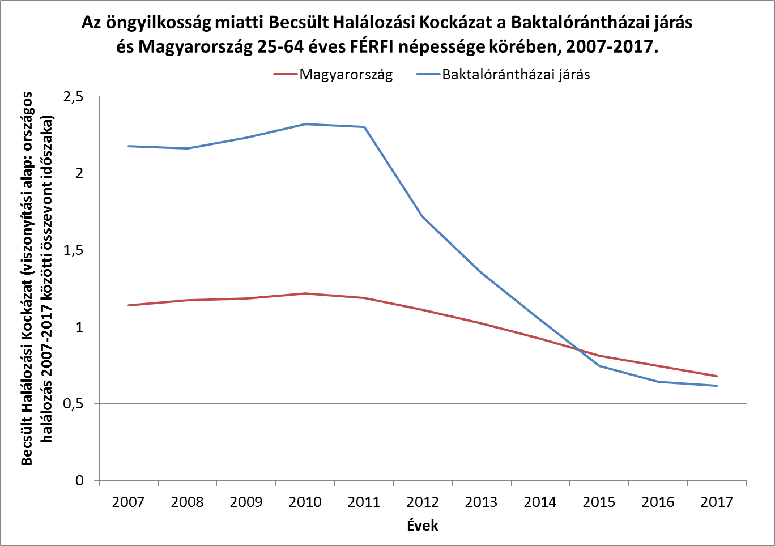
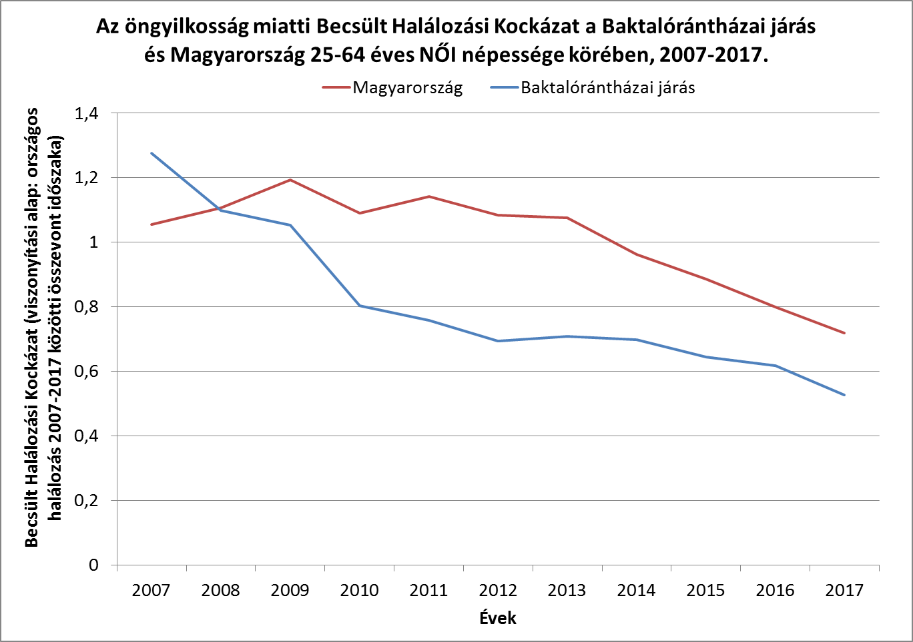
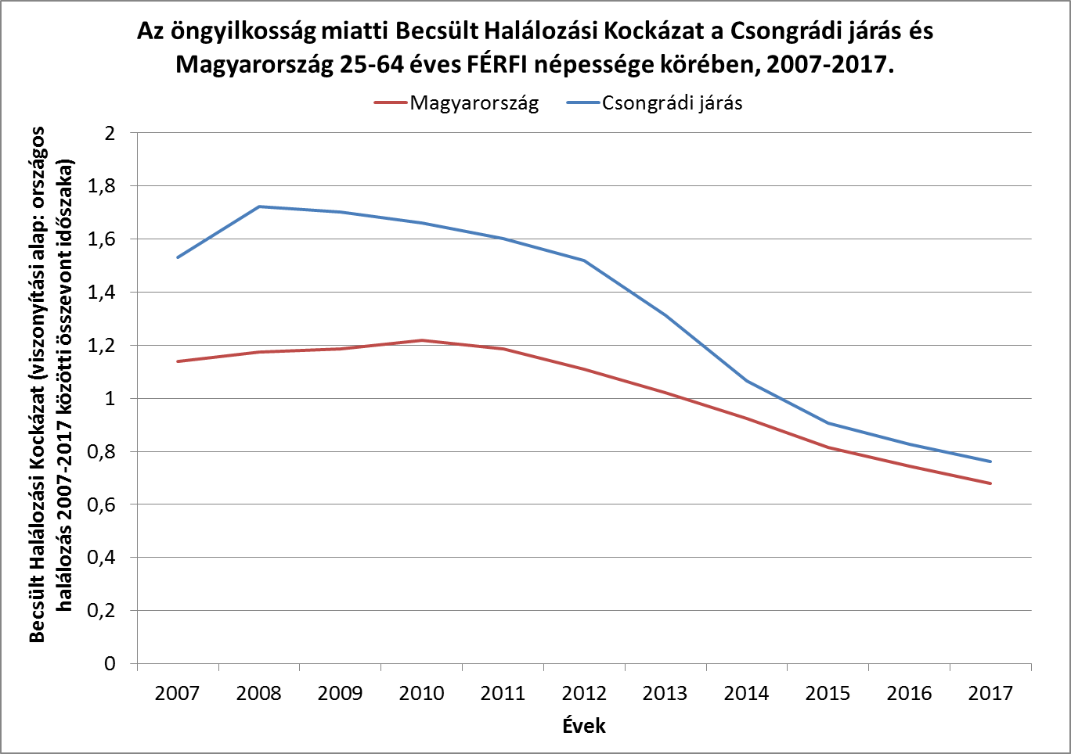
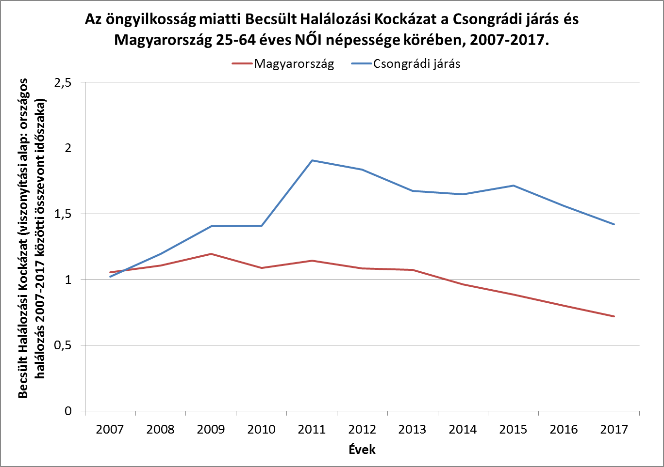
Mutatók és ábrák forrása: Nemzeti Népegészségügyi Központ, Népegészségügyi Elemzési Központ, 2019.
Norvég projekt
Beavatkozás éve: 2016-2017.
Terület: Baktalórántháza, Csongrád, Hatvan, Szendrő, Szentgotthárd, Balatonföldvár (járási szint)

Slide 48
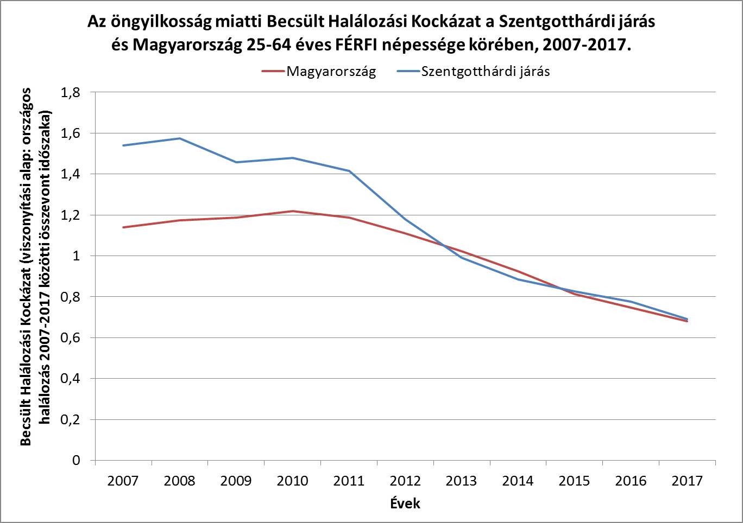
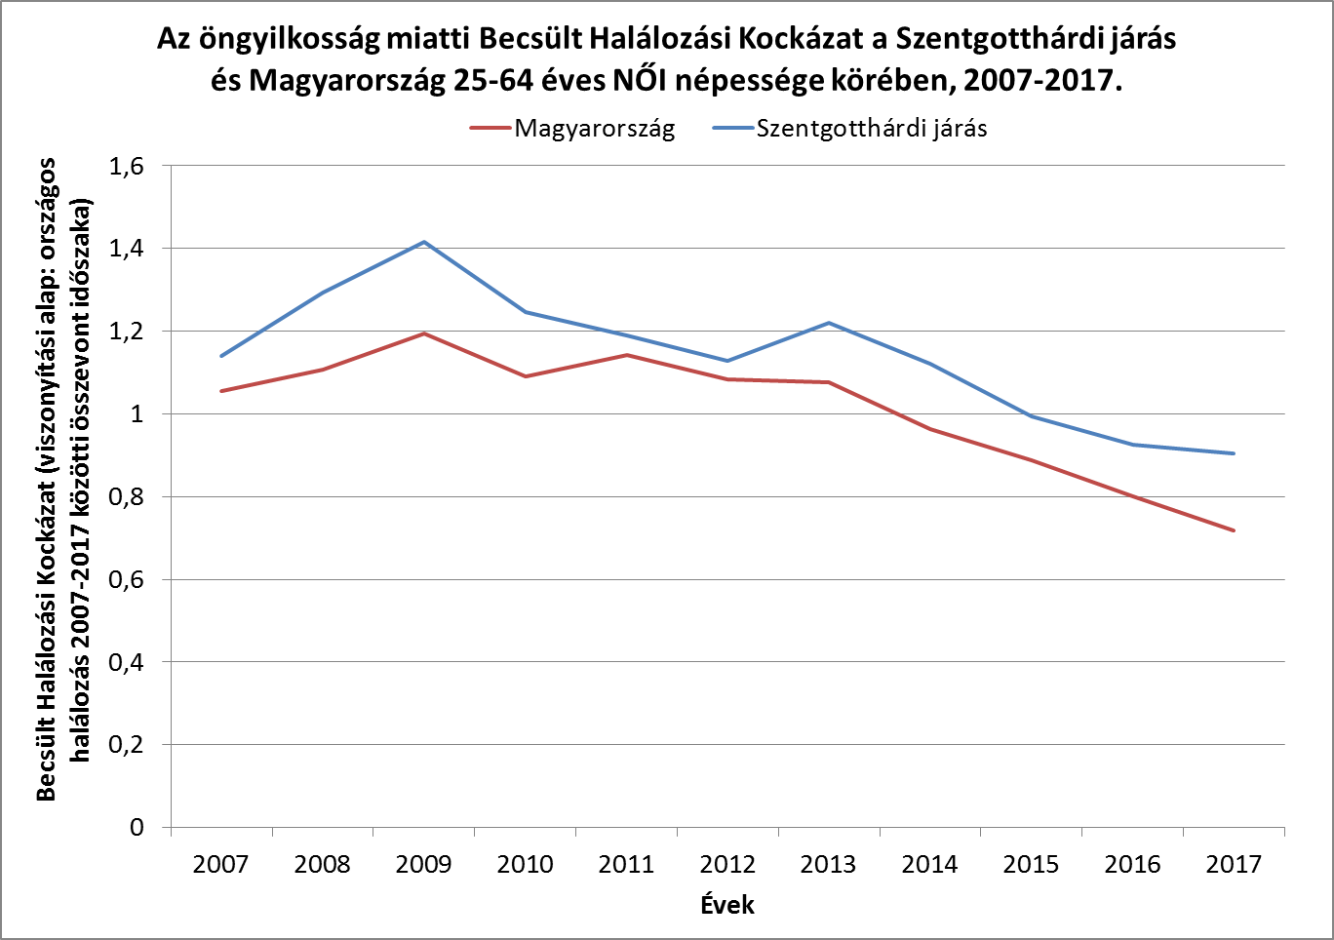
Mutatók és ábrák forrása: Nemzeti Népegészségügyi Központ, Népegészségügyi Elemzési Központ, 2019.
Norvég projekt
Beavatkozás éve: 2016-2017.
Terület: Baktalórántháza, Csongrád, Hatvan, Szendrő, Szentgotthárd, Balatonföldvár (járási szint)

Slide 49
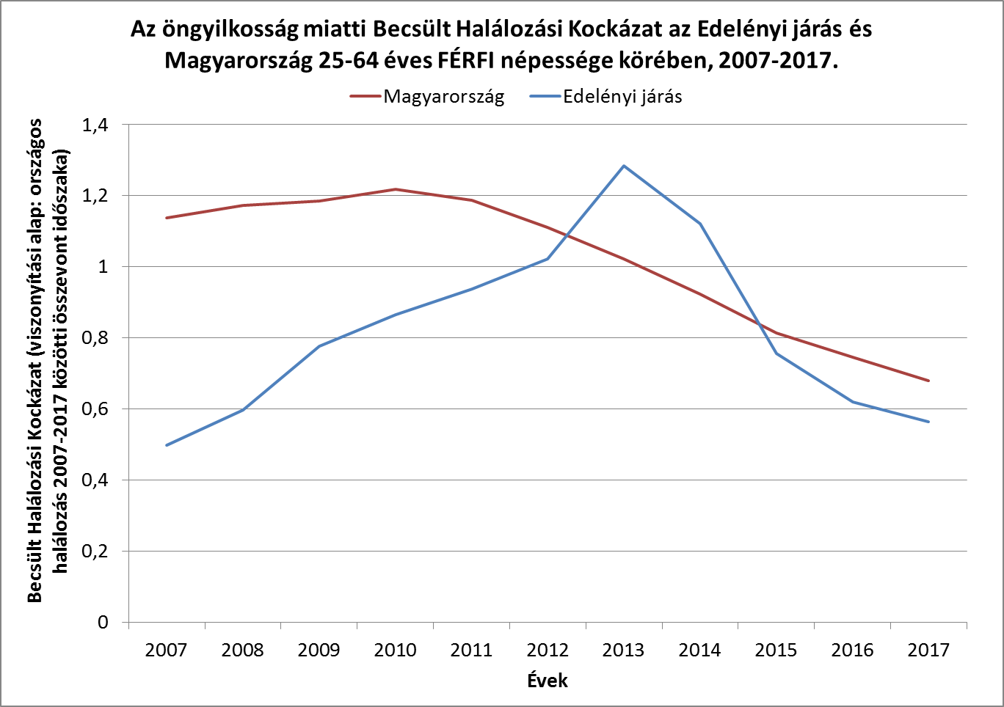
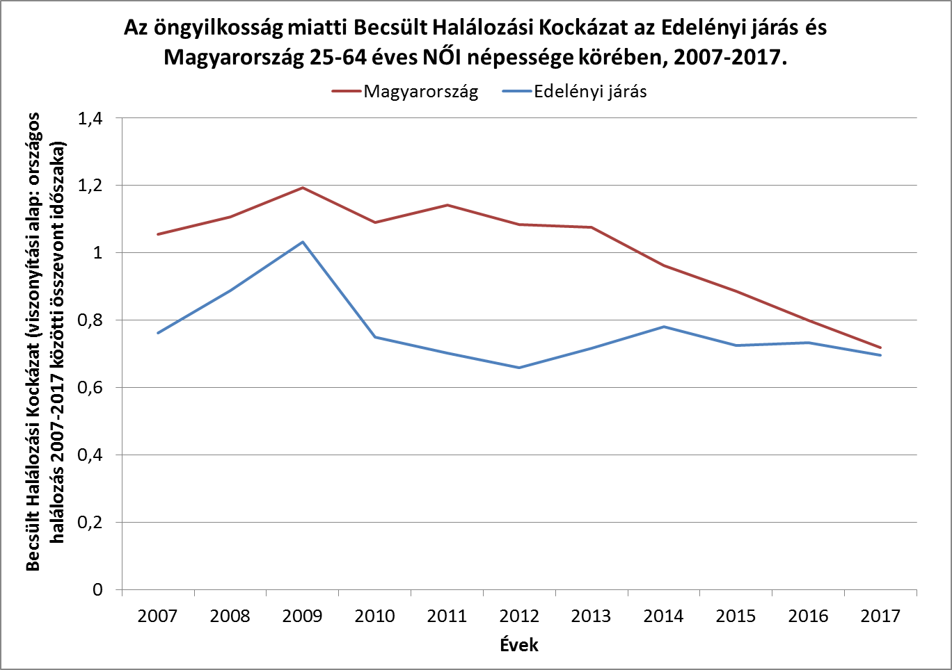
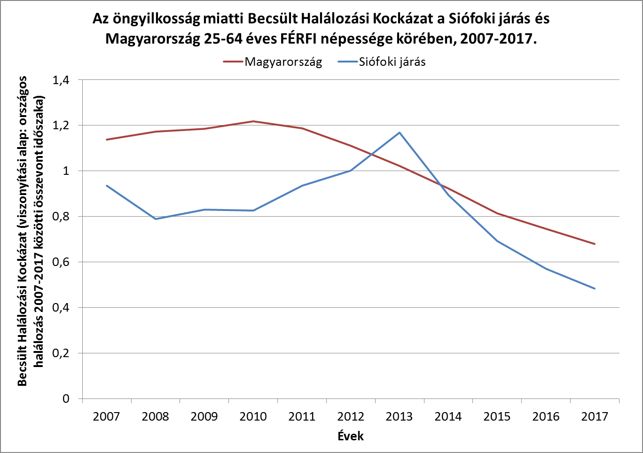
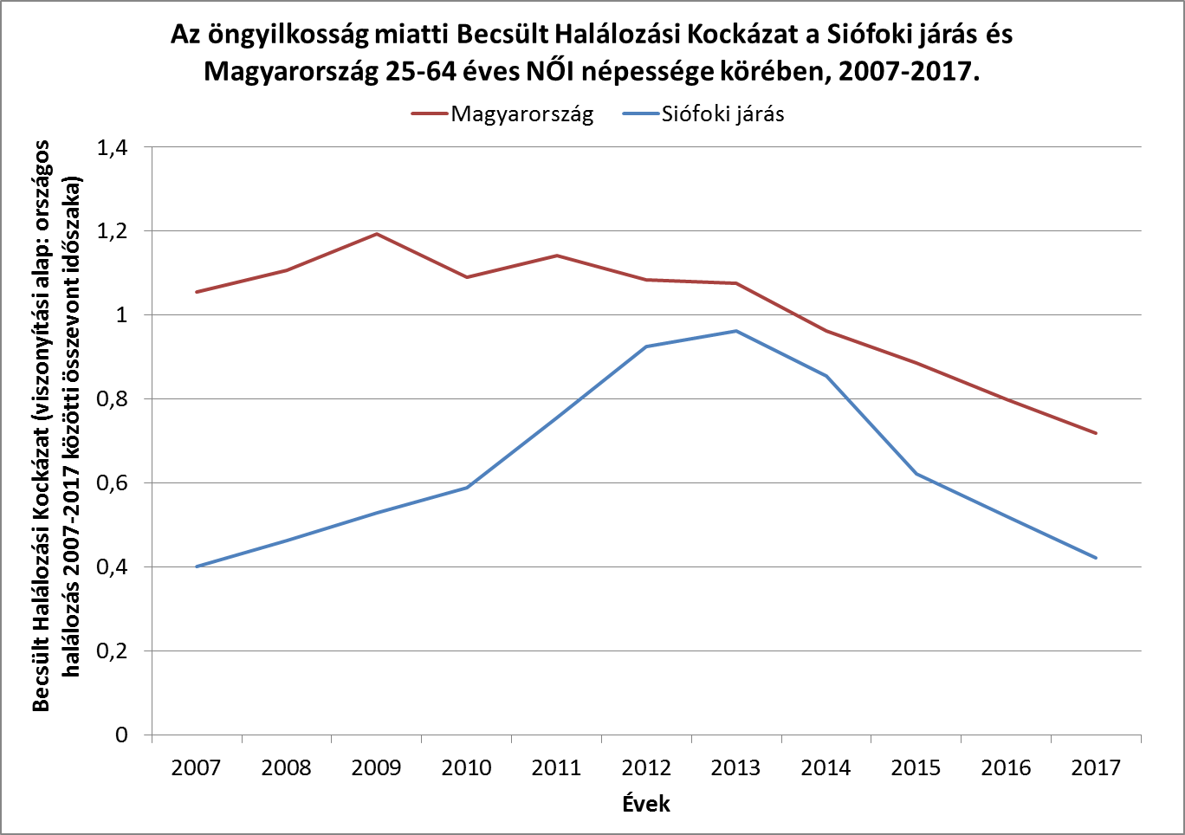
Mutatók és ábrák forrása: Nemzeti Népegészségügyi Központ, Népegészségügyi Elemzési Központ, 2019.
Norvég projekt
Beavatkozás éve: 2016-2017.
Terület: Baktalórántháza, Csongrád, Hatvan, Szendrő, Szentgotthárd, Balatonföldvár (járási szint)

Slide 50
KÖSZÖNÖM A FIGYELMET!

